Slide 1
Židovská svatba a její tradice
Antropologie náboženství
Nela Kratochvílová, Tomáš Zeman

Slide 2
Obsah práce
Metodika
V teoretické části práce bude vymezena a definována židovská svatba se všemi jejími zvyky a tradicemi.
V praktické části bude na základě rozhovorů vyobrazen současný postoj k židovské svatbě a tradicím a zároveň dojde k porovnání současných zvyků s těmi tradičními.
V teoretické části práce budeme vycházet z analýzy dokumentů, jako jsou odborné publikace, články, webové stránky nebo vysokoškolské práce.
Komparace v praktické části bude založena na rozhovorech.

Slide 3
Manželství
Manželský život hraje v judaismu stěžejní roli
Naplnění biblického příkazu pru u-rvu neboli ploďte se a množte se
Ustanovení týkající se manželství vychází z Tanachu, Talmudu a dalších rabínských ustanovení
Zákon pro každého Žida – povinnost uzavření sňatku a plození dětí

Slide 4
Zasnoubení אירוסין (erusin)
3 způsoby (Talmud): 1. finanční (peněžní) úhrada daná nevěstě 2. písemná listina o zasnoubení 3. sexuální styk
Jsi mi zasnoubena těmito penězi (tímto dokumentem, sexuálním stykem) podle Zákonu Mojžíšova a Izraele.
Zasnoubení v domě rodičů nevěsty, provázeno hostinou
Šadchen – prostředník manželských sňatků (dohazovač)

Slide 5
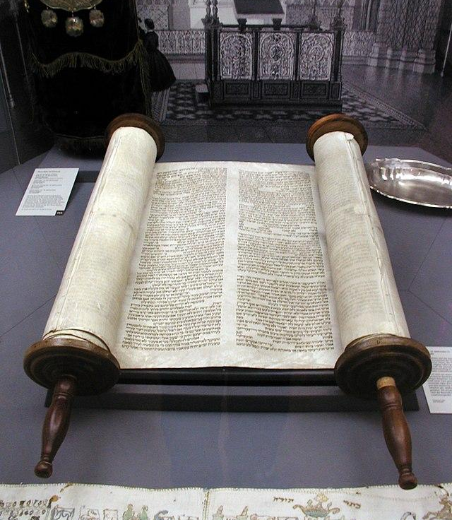
Tna´im - šiduchin
Podmínky vztahující se k uskutečnění budoucího sňatku
Nemají náboženský, ale slavnostní význam
Finanční závazky, datum svatby, tresty, dary
Před podpisem docházelo k ceremonii kuk

Slide 6
Hachnasat kala (výnos, daň pro nevěstu)
Shromažďování fondů na svatební šaty a svatbu chudých nevěst
V každé židovské obci existovat spolek Hachnasat kala
Zakázané sňatky
Zákaz sňatku s příbuznými (pokrevní, vdovy po pokrevních příbuzných…)
Levirátní sňatek
Když budou bratři bydlet spolu a jeden z nich zemře bez syna, nevdá se žena zemřelého jinam, za cizího muže. Vejde k ní švagr a vezme si ji za ženu právem švagrovství. Prvorozený syn, kterého porodí, ponese jméno jeho zemřelého bratra, aby jeho jméno nebylo z Izraele vymazáno. (Deuteronomium 25,5-7)

Slide 7
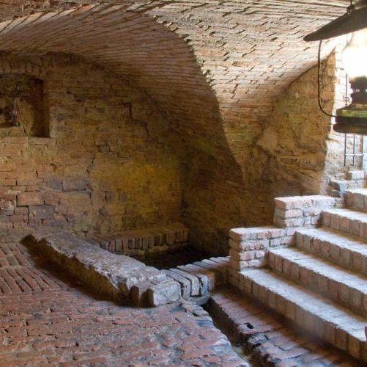
Přípravy na svatební den
Anruf k Tóře – vyvolání ženicha k Tóře o šabatu
Návštěva mikve
Výměna darů
Půst nevěsty a ženicha

Slide 8
Svatební den
Ceremonie bedekens di-kala (zahalení nevěsty)
Dům ženichů, synagoga
Nevěsta obchází ženicha (3x až 7x) jako obrana před démony
Zaslíbení nevěst prstenem
Rozbíjení poháru, Mazal tov!
Rituální předměty: chupa, svatební prsten, ketuba

Slide 9
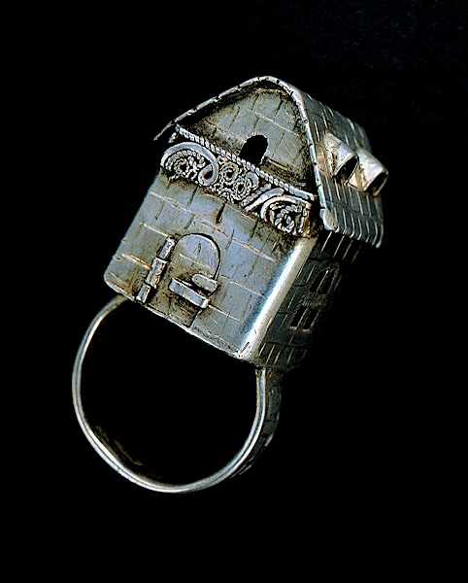
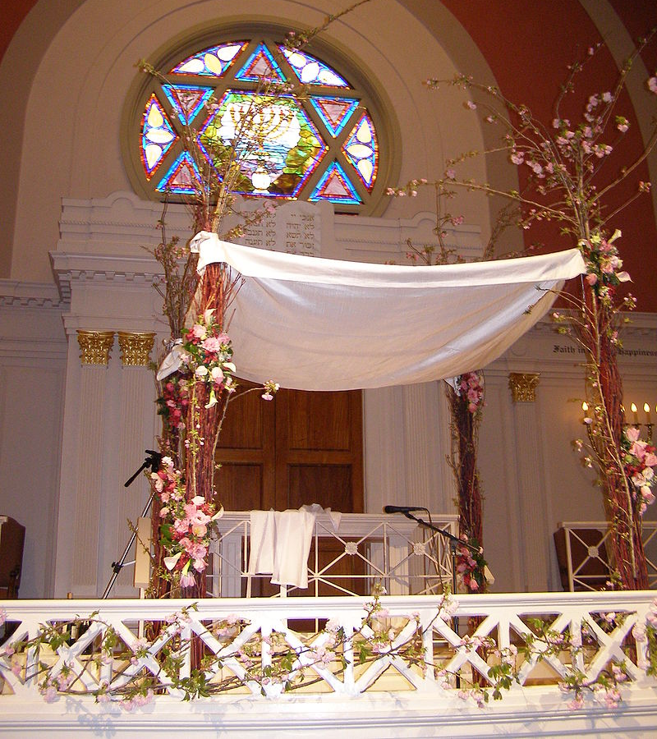

Slide 10
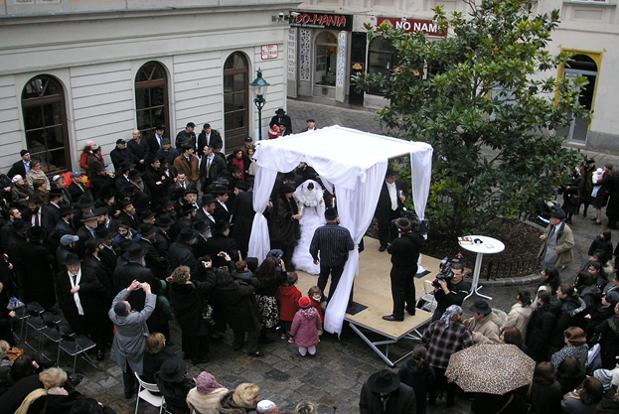
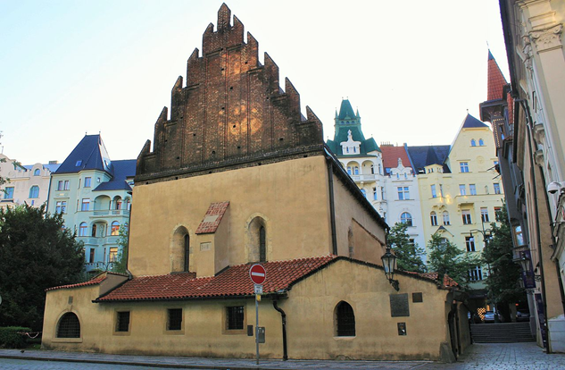
Místo konání svatebního obřadu
Pod širým nebem
Synagoga

Slide 11
Židovské zvyky a tradice v číslech
V židovských tradicí se opakuje číslo 7:
- Před svatbou by se pár neměl 7 dní vidět
- Nevěsta 7krát obchází ženicha
- Před hostinou zůstávají novomanželé 7 minut o samotě
- Při večeři se odříkává 7 požehnání tzv. ševa brachot
- Hostina trvá 7 dní a 7 nocí
Symbolika stvoření světa Bohem za 7 dní

Slide 12
Svatební hostina
Trvá 7 dní a je doprovázena tradičním tancem, písněmi a hudbou
Tradice: vyzvednutí novomanželů sedících na židlích nad hlavy svatebčanů, rozšlápnutí talířku, zvolání Mazal tov!
Badchen - bavič, básník
Podávání jídla musí být v souladu se zásadami židovského stravování (kašrut, košer)
Drůbeží pokrmy a vejce, ryby, svatební dort, víno

Slide 13
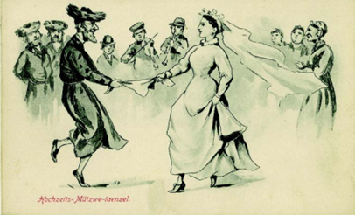
Svatební hostina
Je provázena radostí a veselím
Přátelé novomanželů se starají o zábavu (humorné básně, hry)
Na konci hostiny je po jídle pronášena modlitba (Birkat ha-mazon), po ní následuje sedm požehnání (Sheva Brachot)
Žádoucím skutkem tanečníků je vyzdvihnout a potěšit nevěstu (tanec se ženichem, rabínem a dalšími účastníky svatby)

Slide 14
Sheva Brachot

Slide 15
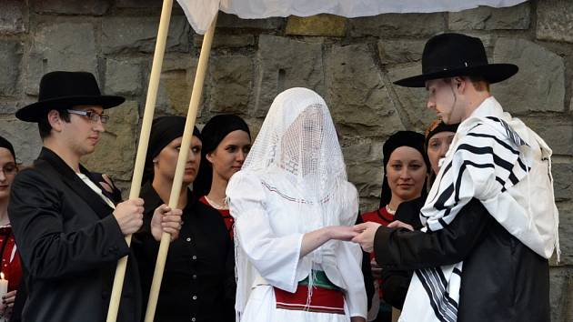

Slide 16
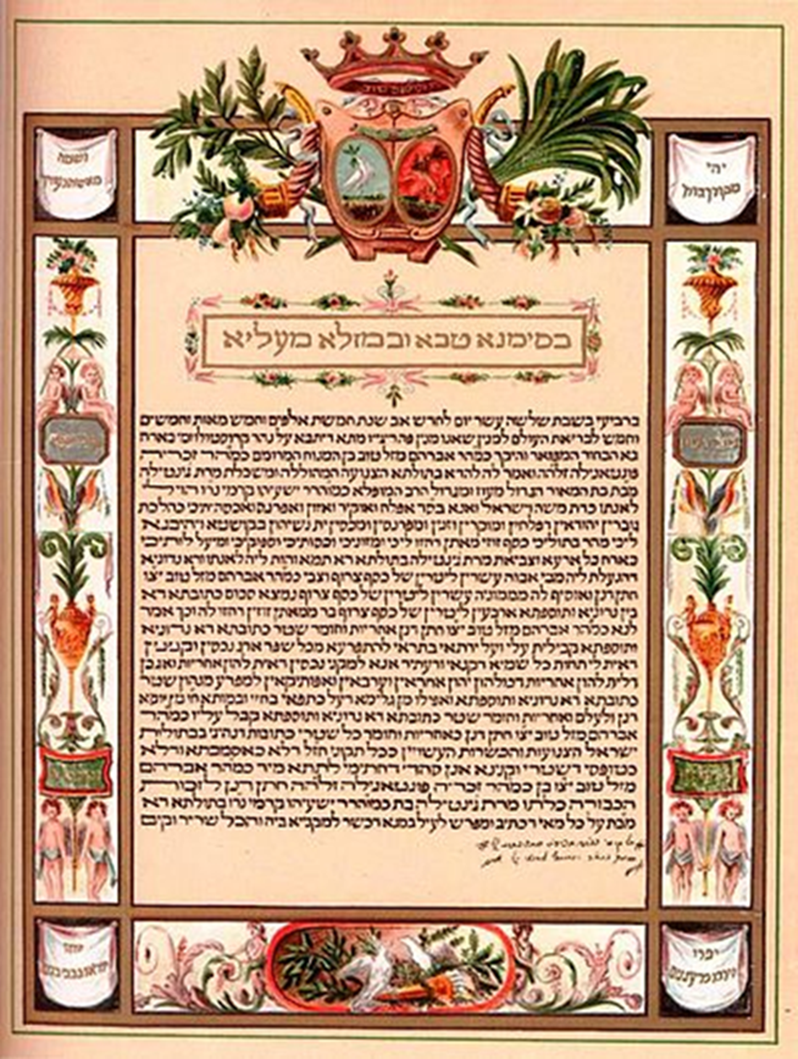
Ketuba
Smlouva mezi ženichem a nevěstou
Psána aramejsky
Uzavřena během sňatku
Muž se zde zavazuje, že se o svoji ženu bude náležitě starat a pečovat o ni
Obsahuje povinnosti manžela vůči své ženě, a to především ctít a živit ji
Stanovuje podmínky v případě rozvodu nebo úmrtí

Slide 17
Rozvod
V případě rozvodu manželství je důležitý rozvodový list zvaný Get, který sepisuje manžel a stvrzují dva svědci
Tuto listinu předá manžel dobrovolně své manželce, která ji přijímá
Pokud je muž nezvěstný, nebo mu fyzické či psychické problémy nedovolí Get napsat, jeho žena se stává tzv. agunou a nemůže se znovu provdat za jiného muže

Slide 18
Zdroje
VRIES, S Ph de. Židovské obřady a symboly. Vyd. 1. Praha: Vyšehrad, 2009. 299 s. ISBN 978-80-7021-963-8 22.
NOSEK, Bedřich. Židovské tradice a zvyky. Vyd. 1. V Praze: Karolinum, 2010. 271 s. ISBN 978-80-246-1518-9.
NEWMAN, Ja'akov; SIVAN, Gavri'el. Judaismus od A do Z. Praha: Sefer, 1992. ISBN 80-900895-3-4. S. 96.
TRIMBLE, Marketa. Ketubah, the Marriage Contract under Jewish Law, and Its Application in Secular Legal Systems. University of Nevada, Las Vegas, 2008. Dostupné také z: https://scholars.law.unlv.edu/cgi/viewcontent.cgi?article=1575&context=facpub. Scholarly work. William S. Boyd School of Law.
David Čapek, Petr Kříž, Jakub Jelínek, Anežka Vrkočová, Miroslav Zajíček. Židovský svatební obřad a podoba manželského svazku. Hospodářská a kulturní studia (HKS), Provozně ekonomická fakulta | Česká zemědělská univerzita v Praze, 2015. http://www.hks.re/wiki/2015:judaismus_-_snatky
DUBINOVA, Terezie. Rozvod po židovsku. Oheladom [online]. 2015 [cit. 2021-11-22]. Dostupné z: http://www.oheladom.cz/2015/puvodni-clanky/rozvod-po-zidovsku/
Ketuba. Wikipedia: the free encyclopedia [online]. San Francisco (CA): Wikimedia Foundation, 2001- [cit. 2021-11-22]. Dostupné z: https://cs.wikipedia.org/wiki/Ketuba
VADOVÁ, Michaela. Židovská svatba. MGMagazine.cz [online]. [cit. 2021-11-22]. Dostupné z: https://www.mgmagazine.cz/ostatni/zidovska-svatba.html
VESELSKÁ, Dana. ŽIDOVSKÉ SVATEBNÍ OBŘADY V ČECHÁCH A NA MORAVĚ V MINULOSTI A PŘÍTOMNOSTI. Praha, 2008. Rigorózní práce. Univerzita Karlova.
Vše, co potřebujete vědět o židovské svatbě. Eppi blog [online]. [cit. 2021-11-22]. Dostupné z: https://www.eppi.cz/blog/svatba/zidovska-svatba Začátek formuláře
Sheva Brachot. Kolsasson.net [online]. [cit. 2021-11-22]. Dostupné z: https://kolsasson.net/shevabrachot/#role
ŠVEHLÍKOVÁ, Markéta. Židovská svatba v Muzeu Jana Amose Komenského ohromila. Slovácký deník [online]. 2014 [cit. 2021-11-22]. Dostupné z: https://slovacky.denik.cz/tydenik_slovacko/zidovska-svatba-v-muzeu-jana-amose-komenskeho-ohromila-20140604.html

